Slide 1

Curso de Desarrollo Dynamics 365 Business Central
- La sesión empezará en breve -

Slide 2
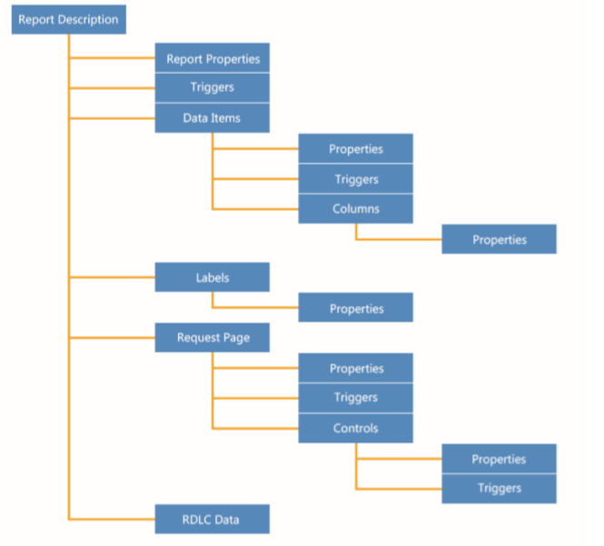
Reports
Elementos que componen un report >
Docs – Reports Overview
Notes:
You can use reports to print or display information from a database. Use reports to structure and summarize information to print documents, such as invoices. For example, create a report that lists all customers and orders that have been added by each customer. Also, create a report that is automatically filled with the relevant information for an invoice.
Tienen una Request Page
Tienen dataitems que hacen un loop y que además generan el dataset.
Pueden ser ProcessingOnly (para aprovechar lo de los loops) > cada vez menos!
Impresos (facturas, albaranes, hojas de preparación, etc.)
Etiquetas
Tickets
Fiscales
Reporting y Analisis ** Ya casi no se usan **
Pedidos pendientes de servir
Ventas de productos por clientes
Listas de materiales

Slide 3
Reports
Los reports se utilizan para distintos propósitos
Imprimir información estructurada
Report 108, Customer – Order Detail
Imprimir documentos
Report 206, Sales – Invoice
Automatizar tareas
Report 794, Adjust Item Costs/Prices

Slide 4
Reports
El desarrollo de un report tiene 2 partes diferenciadas
Desarrollo de la lógica del informe
Las tablas que se utilizarán
Las relaciones entre tablas
Las filtros a aplicar a las tablas
El calculo de totales
Desarrollo de la visualización del informe

Slide 5
Práctica
Desarrolla un informe de proceso para calcular y actualizar el Límite de Crédito de los clientes, utilizando las funciones desarrolladas en ejercicios anteriores

Slide 6
Práctica
Desarrolla un informe que muestre información de ventas de los clientes por vendedor

Slide 7
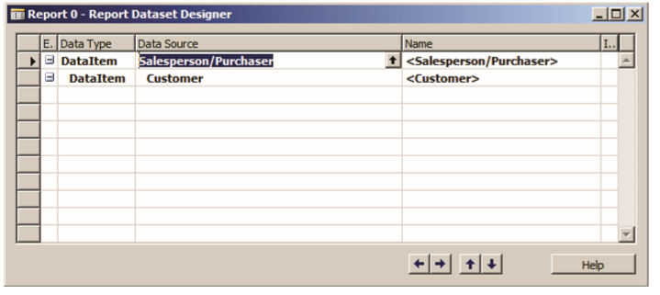
Práctica
Crea los siguientes DataItems

Slide 8
Práctica
Comprueba que el valor de la propiedad DataItemLinkReference en el DataItem Customer sea Salesperson/Purchaser
Establece el valor de la propiedad DataItemLink del DataItem Customer en Salesperson Code=FIELD(Code)

Slide 9
Práctica
Añade los siguientes campos al DataItem Salesperson/Purchaser
Code
Name
Añade los siguientes campos al DataItem Customer
No.
Name
City
Phone No.
Marca la opción Include Caption en todos los campos añadidos

Slide 10
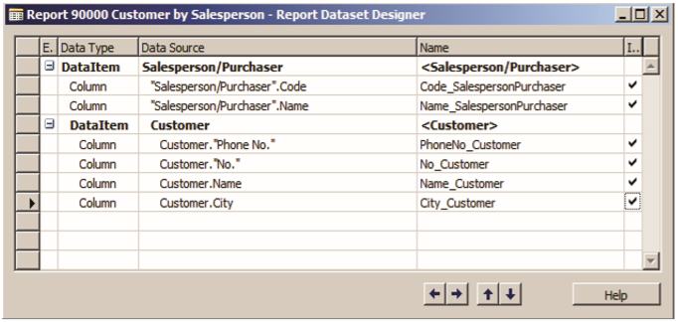
Práctica

Slide 11
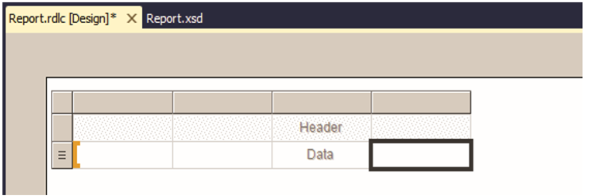
Práctica
Abre el Layout del informe
Añade una tabla con 4 columnas al Layout

Slide 12
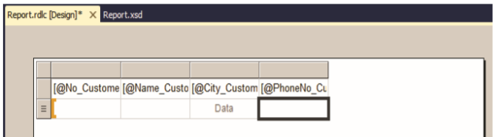
Práctica
Establece el valor de cabecera de la tabla utilizando los parámetros @No_CustomerCaption, @Name_CustomerCaption, @City_CustomerCaption, @PhoneNo_CustomerCaption

Slide 13
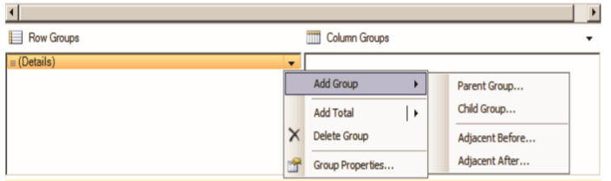
Práctica
Añade una agrupación
En la Ventana de Propiedades, selecciona las propiedades de la Tabla y establece la propiedad DataSetName a DataSet_Result. Esto conecta la tabla con el dataset y genera un grupo en la tabla que no contiene campos del dataset.
En el panel del Grupo, añade un ParentGroup, ordenando por [Code_SalespersonPurchaser] y marcando las opciones Add Group Header y Add Group Footer

Slide 14
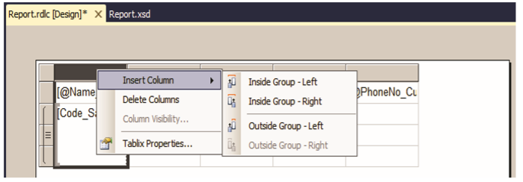
Práctica
Añade una agrupación
En la primera celda, establece el valor [@Code_SalespersonPurchaserCaption]
Inserta, dentro del grupo, una nueva columna al principio de la tabla

Slide 15
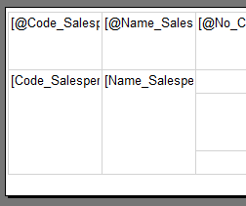
Práctica
Añade una agrupación
Cambia el valor de las dos primeras columnes para mostrar primero el Código y después el Nombre

Slide 16
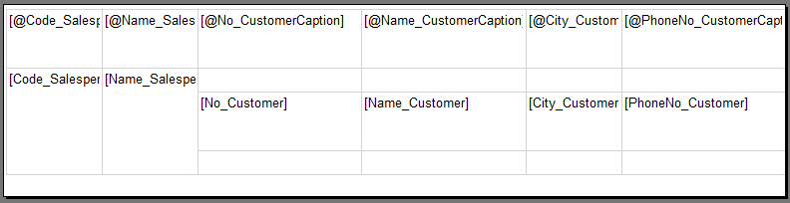
Práctica
Establece el valor del resto de campos

Slide 17
Práctica
Guarda y ejecuta el informe

Slide 18
Práctica
Establece la propiedad PrintOnlyIfDetails del DataItem Salesperson/Purchaser a Sí.

Slide 19
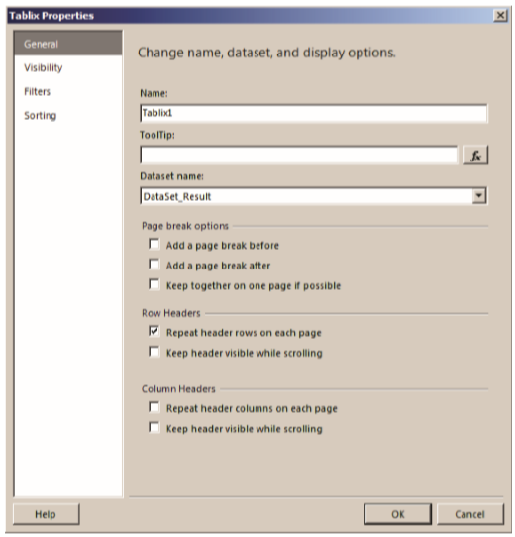
Práctica
Haz que la cabecera se imprima en todas las páginas
En el layout, marca la
propiedad Repeat header rows
on each page de la tabla

Slide 20
Práctica
Haz modificaciones a la RequestPage del informe
Establece un valor en la propiedad DataItemTableView del DataItem Customer
Esto hará que este DataItem no aparezca en la RequestPage

Slide 21
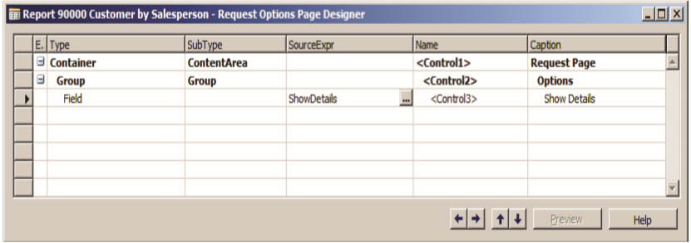
Práctica
Haz modificaciones a la RequestPage del informe
Añade una opción ShowDetails en la RequestPage
Crea una variable global ShowDetails, de tipo Boolean
Añade la variable a la RequestPage

Slide 22
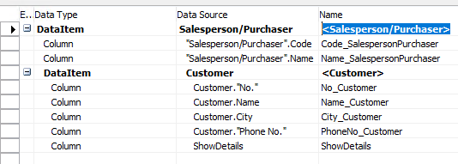
Práctica
Utiliza el valor de ShowDetails para ocultar líneas
Añade la variable ShowDetails como Columna en el DataSet

Slide 23
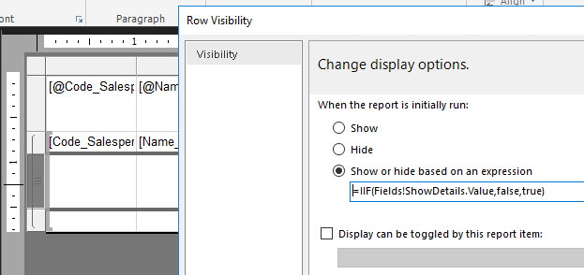
Práctica
Utiliza el valor de ShowDetails para ocultar líneas
Abre el Layout
Selecciona la tercera línia (detalles) y establece la visibilidad según la expresión =IIF(Fields!ShowDetails.Value,false,true)

Slide 24
Práctica
Crea un informe que muestre toda la información de los Cursos, permitiendo filtrar por tipo de Curso

